Slide 1


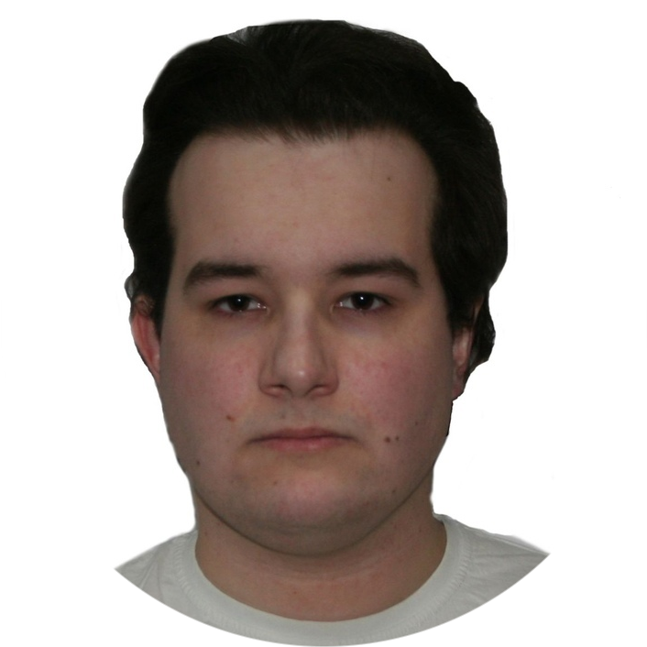
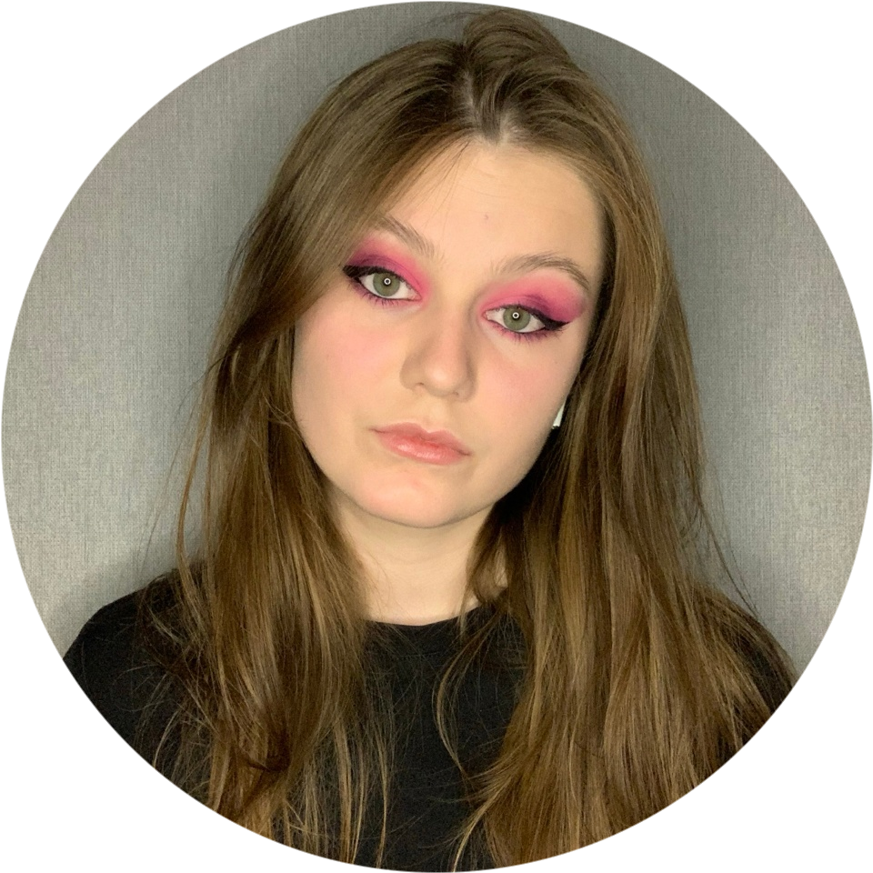
МЕНЯЙСЯ! Уют на уют
Грушевская Оксана (PM)
Коротков Никита
Тузман Александр
Бизнес-аналитик,
технический писатель
Backend-разработчик,
QA-инженер
Frontend-разработчик,
дизайнер

Slide 2


Внутренний туризм
+15%
75 млн
2024

Slide 3
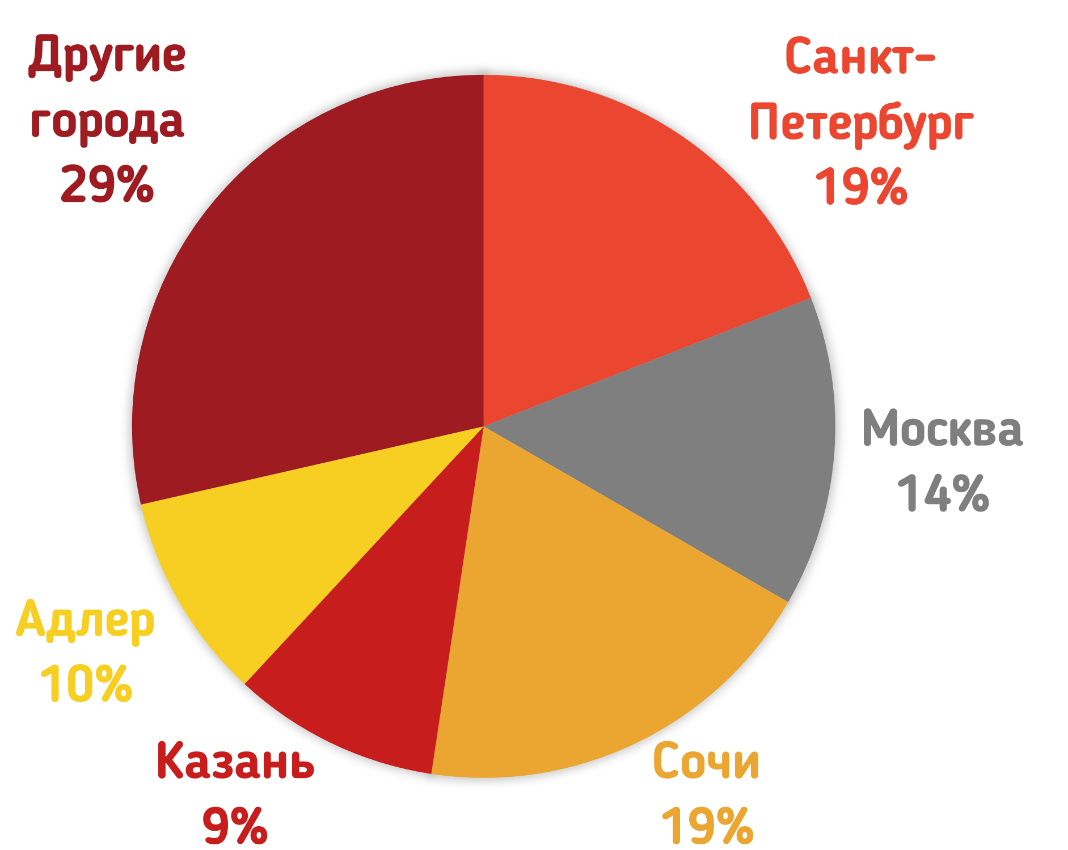
Аудитория
Жители России в возрасте
от 35 до 44 лет
Люди, совершающие иногородние поездки
Люди с доходом ниже среднего или средним

Slide 4
Проблема
Путешественникам нужно жилье
Решение
Сервис по временному обмену домами

Slide 5



Зачем платить…
…когда можно МЕНЯТЬСЯ

Slide 6



Стек технологий
Frontend
Backend

Slide 7
Прямые конкуренты
Критерий сравнения | Home Exchange | Couch Surfing | Группы ВКонтакте | Airbnb | HomeStay
Бесплатный сервис | - | - | + | + | -
Имеется модерация | + | + | - | + | +
Поиск по объявлениям | + | + | - | + | +
Доступность в России | - | - | + | + | +
Опция прямого обмена | + | - | + | - | -
ФИО
Выполняемые задачи

Slide 8
Наши преимущества
Бесплатное приложение
Возможность прямого обмена
Специально для жителей России

Slide 9
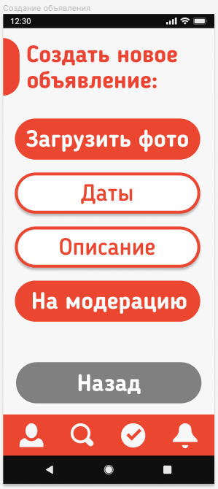
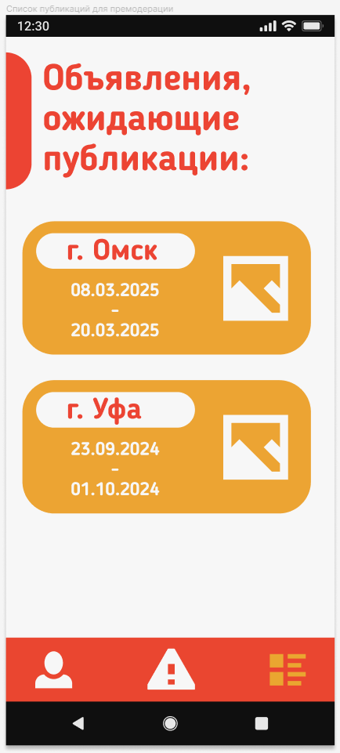
Шаг 1: Создание объявления
Модерация

Slide 10
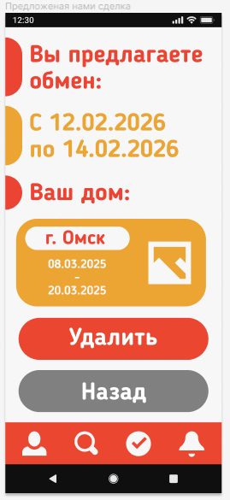

Шаг 2: Рассмотрение сделки

Slide 11

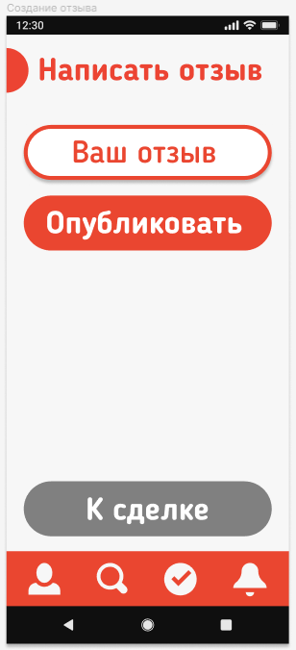
Шаг 3: Произошел обмен!

Slide 12


Бизнес модель
Межстраничная таргетированная реклама

Slide 13
План развития
Загрузка видео в объявления
Чек-боксы для отображения информации об удобствах
Подтверждение личности

Slide 14
МЕНЯЙСЯ! Уют на уют
Грушевская Оксана (PM)
Коротков Никита
Тузман Александр
Бизнес-аналитик,
технический писатель
Backend-разработчик,
QA-инженер
Frontend-разработчик,
дизайнер

Slide 15

МЕНЯЙСЯ! Уют на уют

